Slide 1
Absurd difficulty
Cosa interessante: posso insegnare cose estremamente difficili partendo da cose facili e costruendoci sopra.
Esempio: Generics at the docs
  Vediamo il professore che insegna generici in Java, ma non mostriamo la lezione vera e propria
  I protagonisti della nostra storia vanno al porto a mangiare fish and chips e a studiare generici.
  Vedono un camion della Pepsi

Slide 2




Ah, food!
Nothing beats food.
Let’s keep our eyes open, …
we may find some
good inspiration
to understand
generics better!

Slide 3
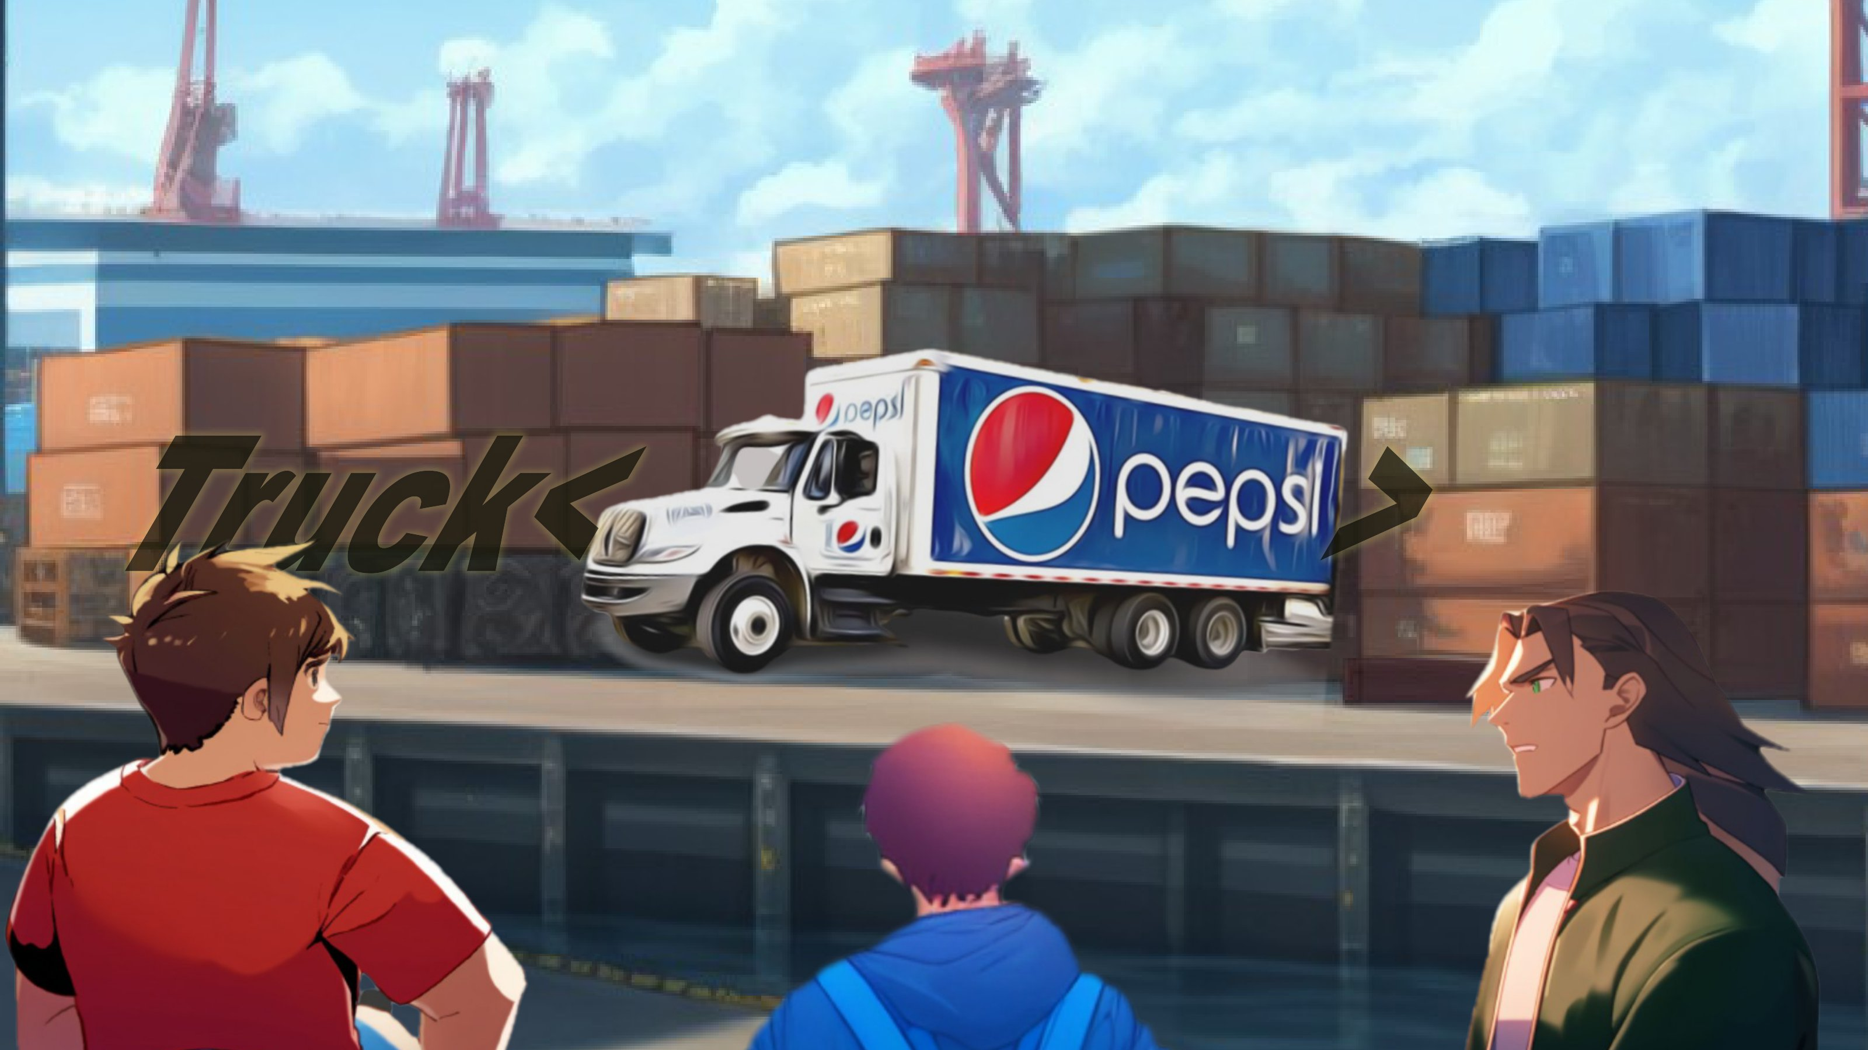

Slide 4
Dopo qualche discussione
Ricky mostra un riassunto del codice discusso, facendo vedere vari modi di codificare un Truck<T> contenente una lista di T come cargo

Slide 5
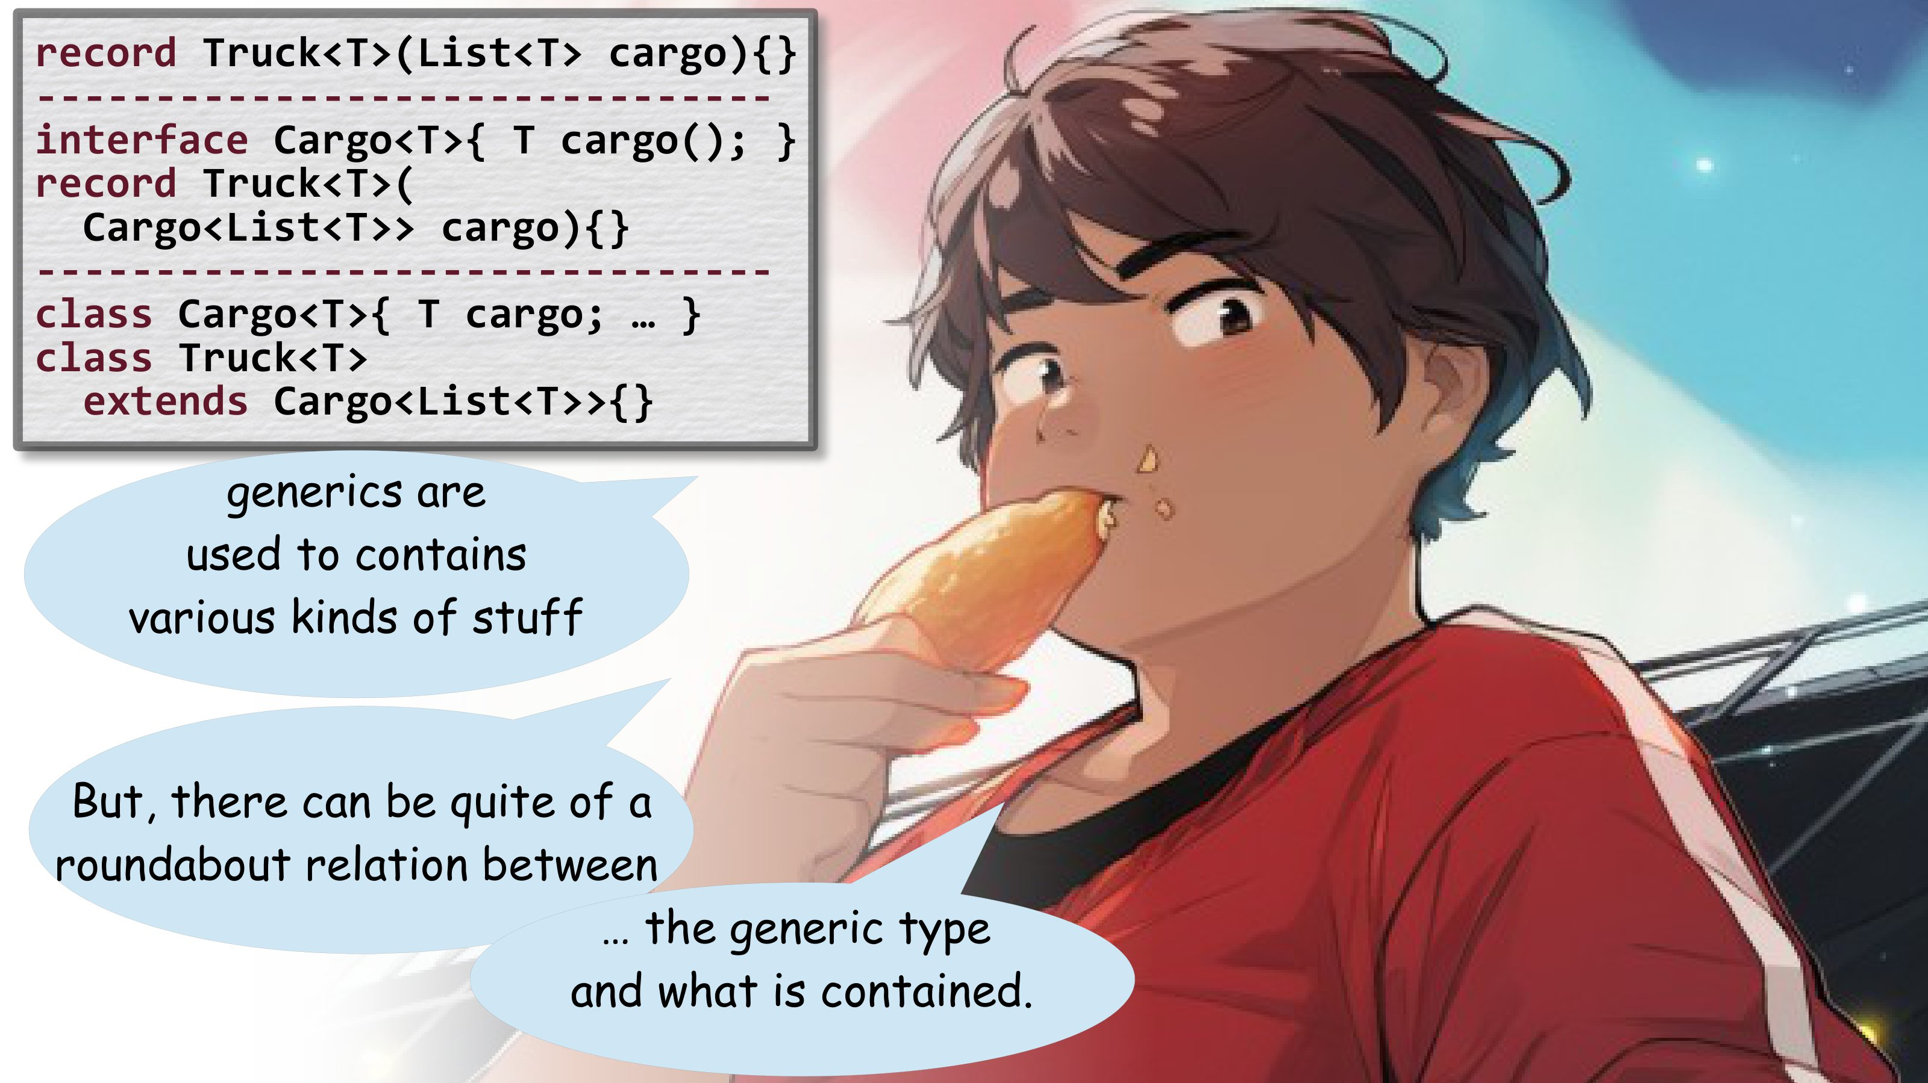

Slide 6
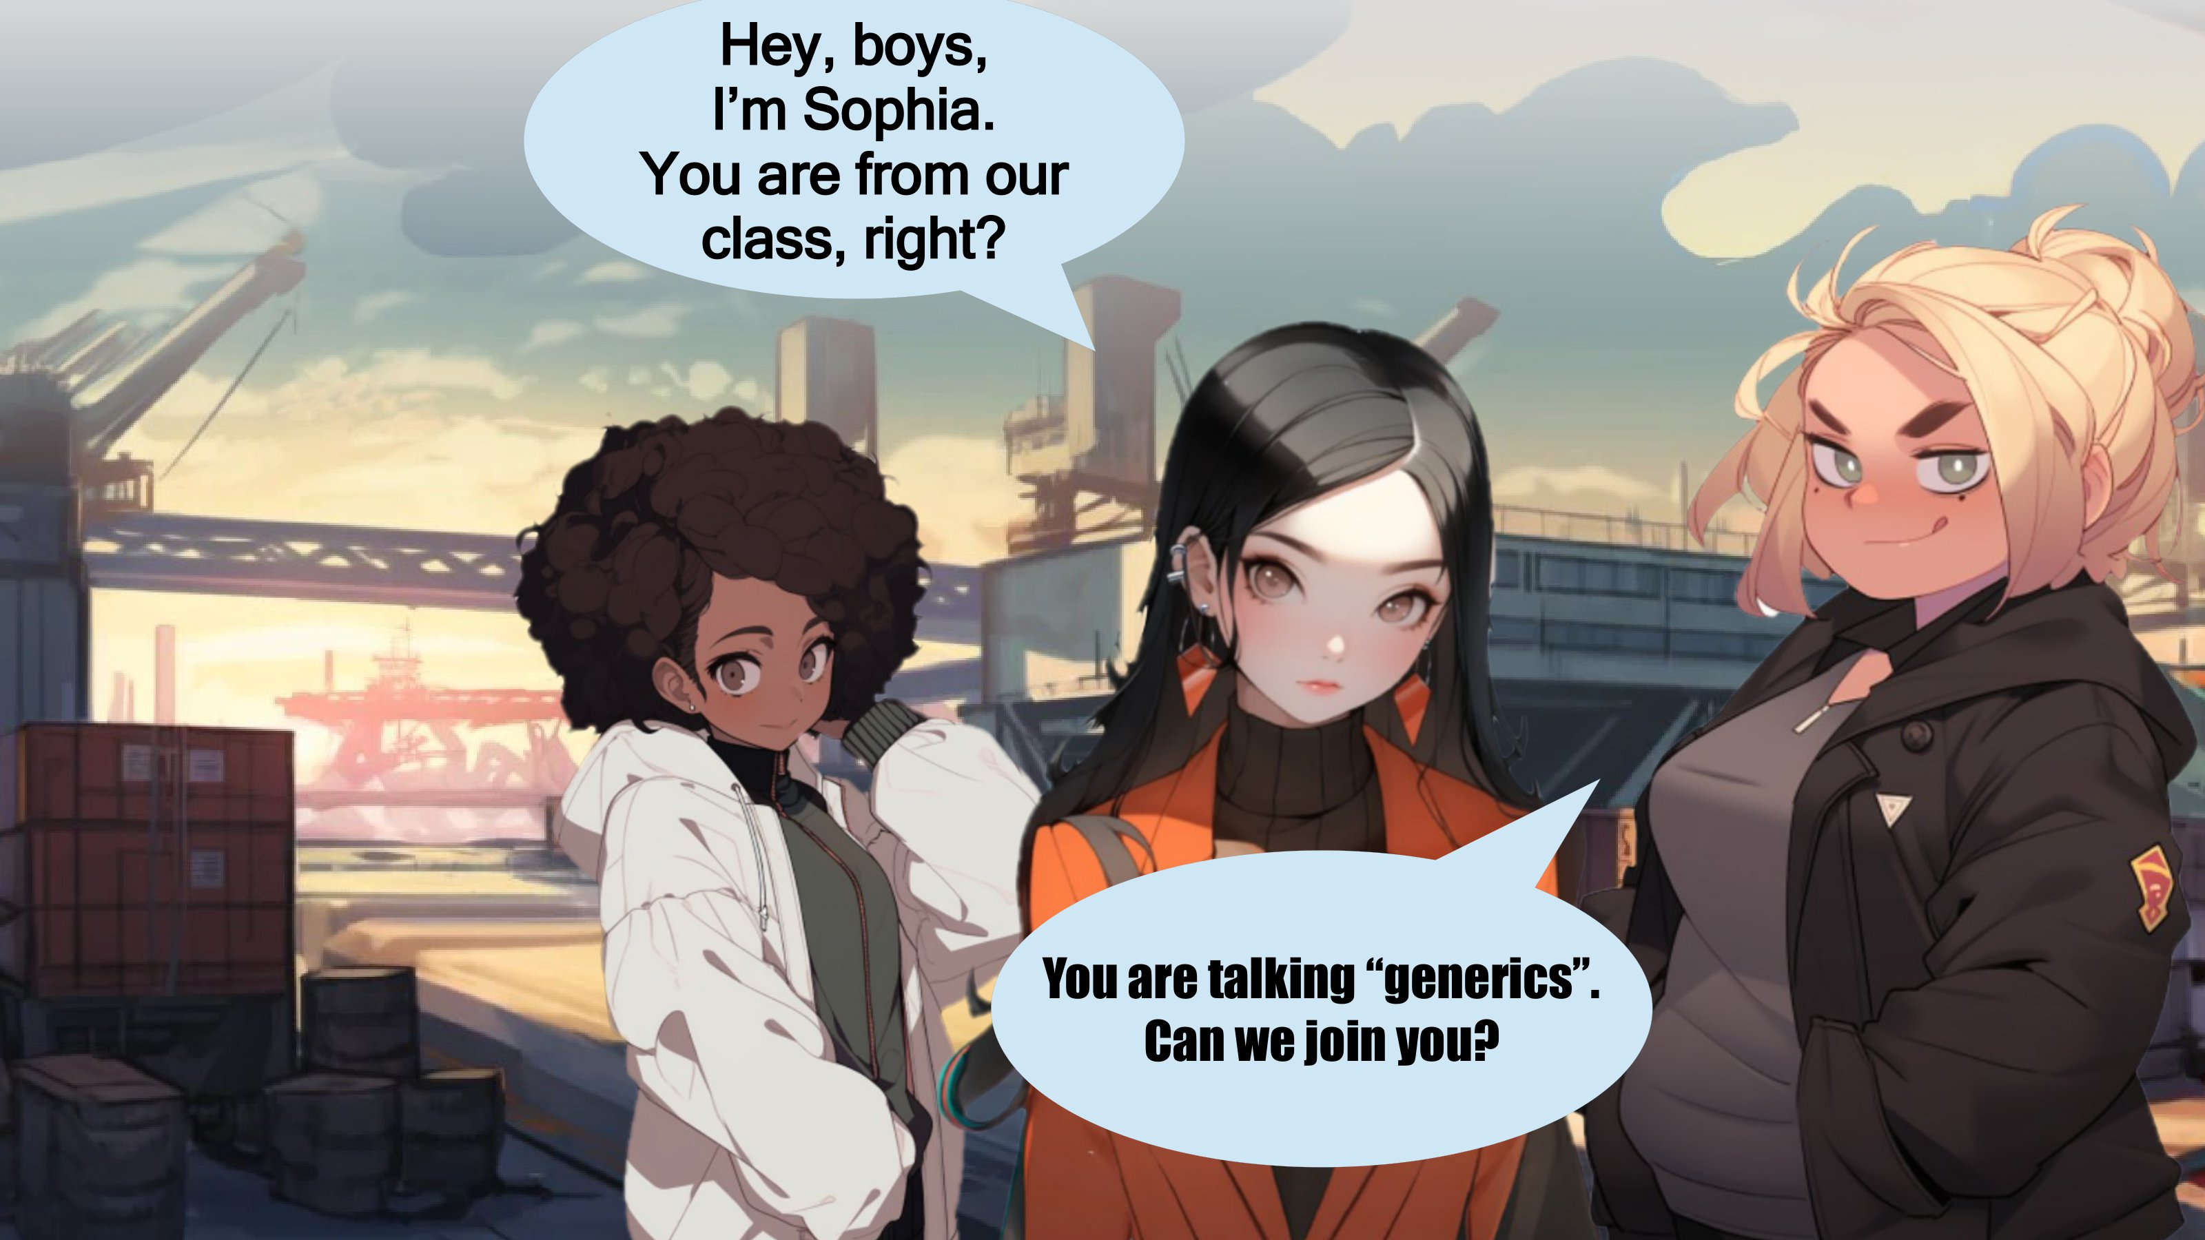
Altri studenti
si uniscono
alla discussione

Slide 7
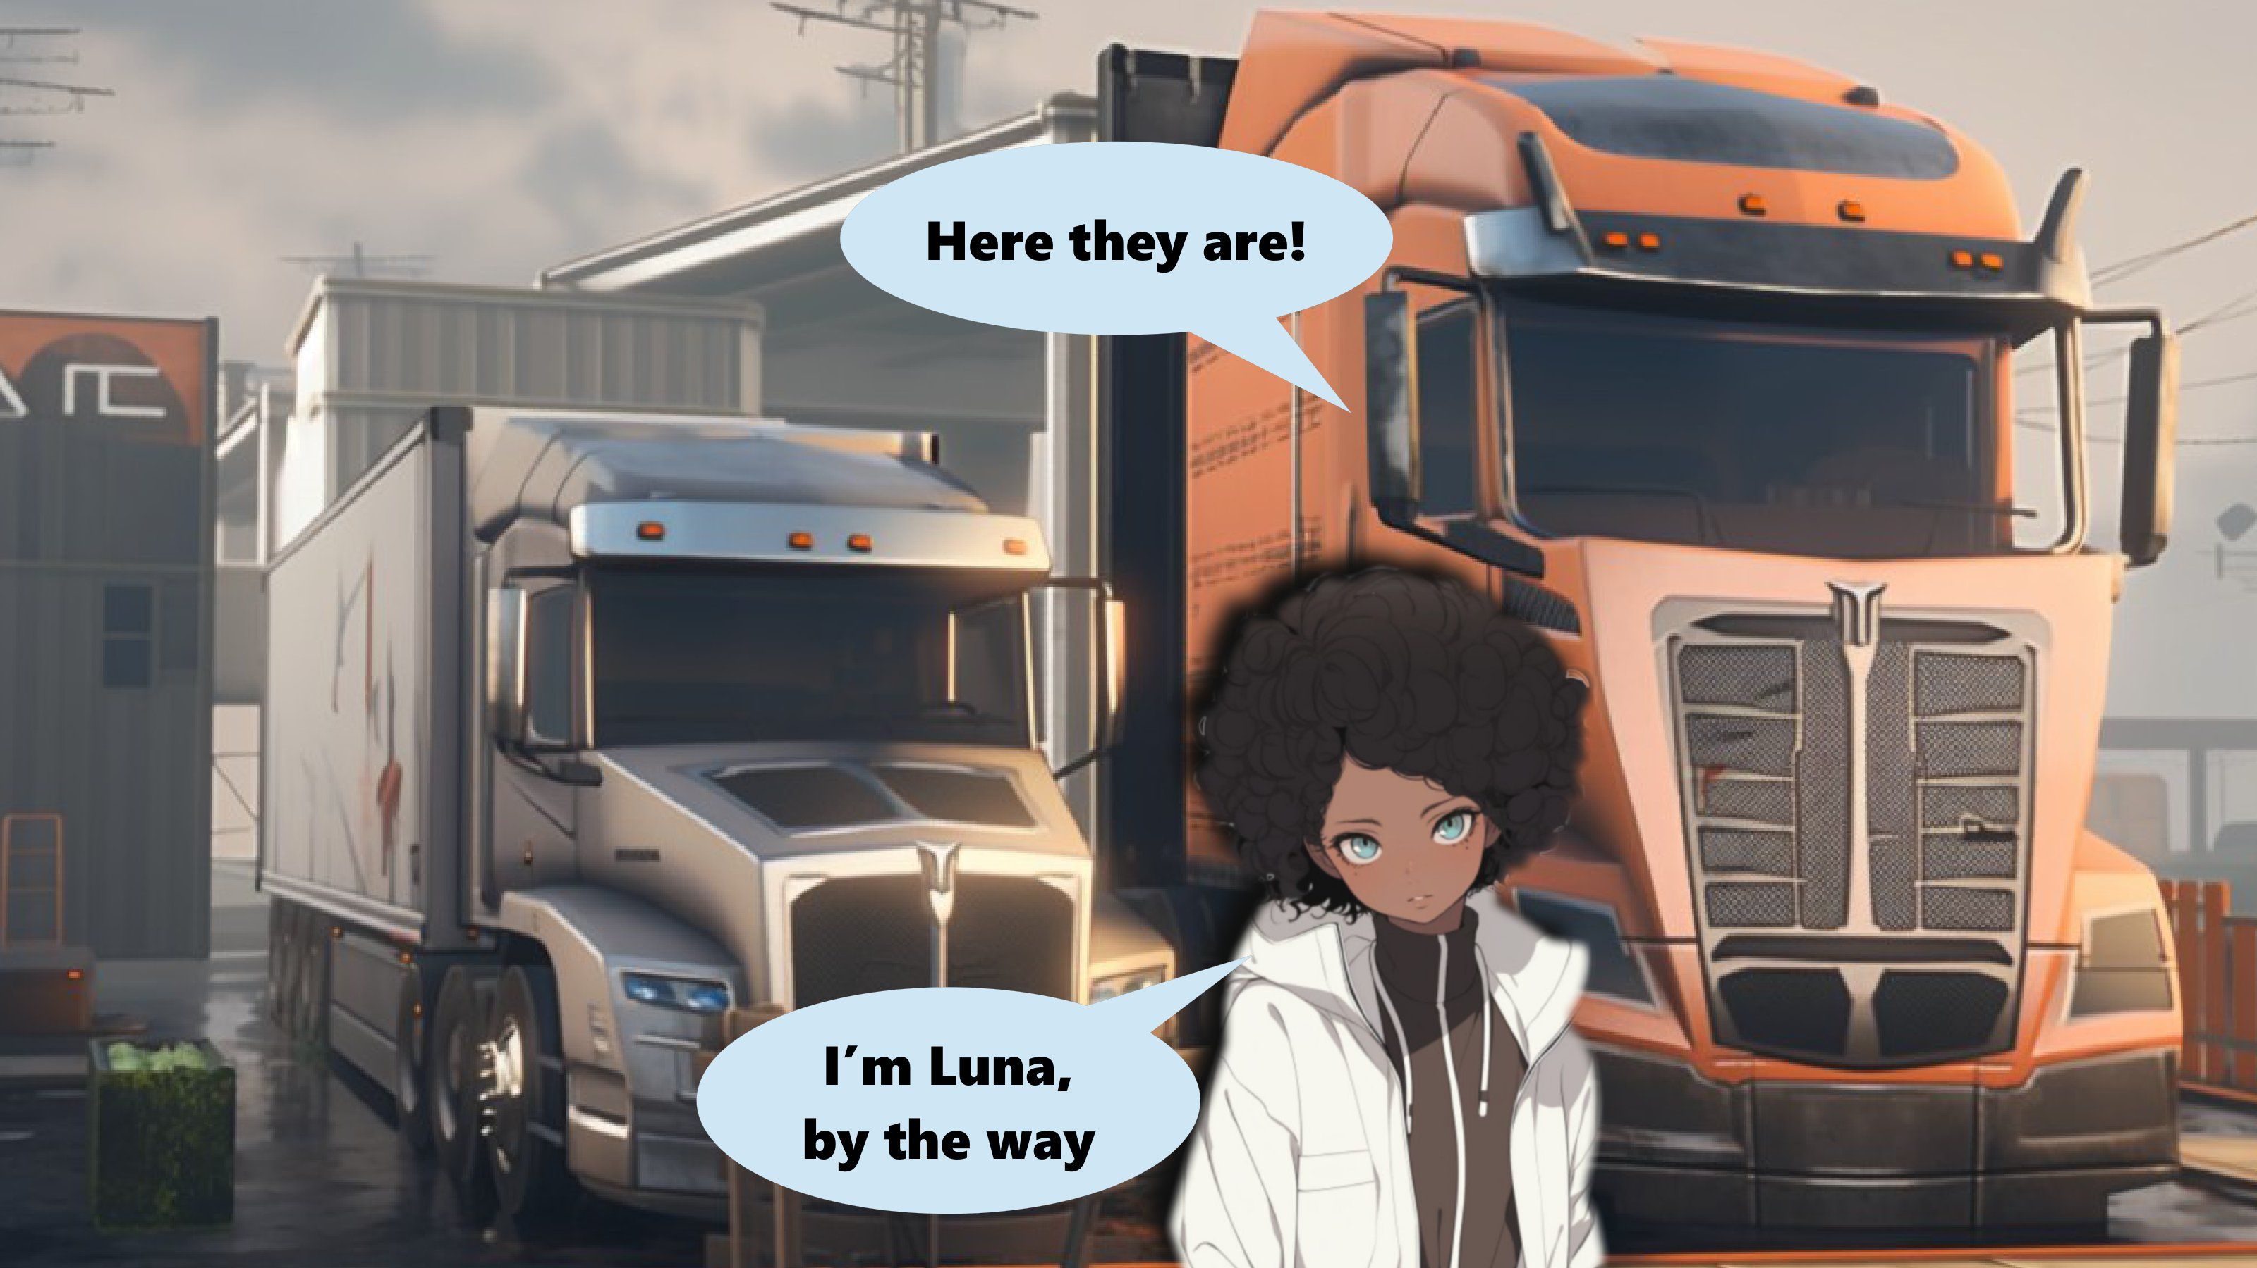
Usando due tipi di
truck spiego
connessioni
tra inheritance
e generici

Slide 8
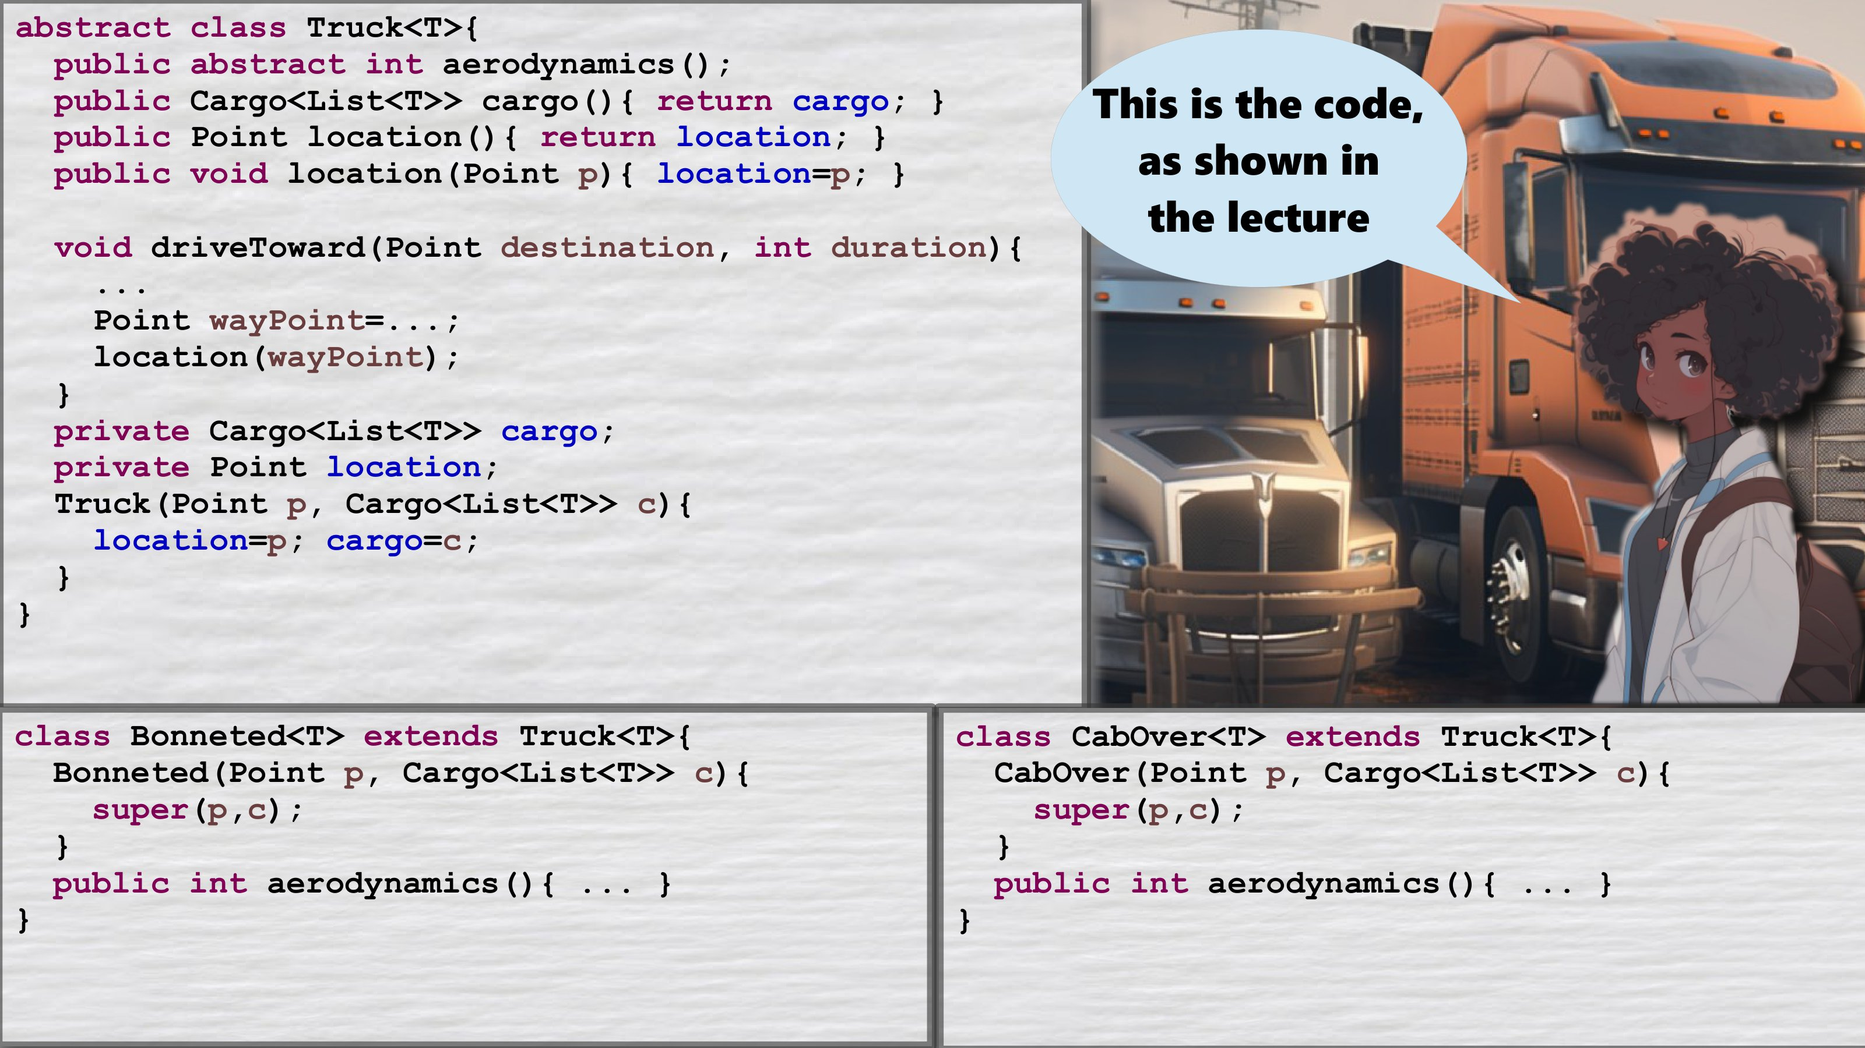

Slide 9
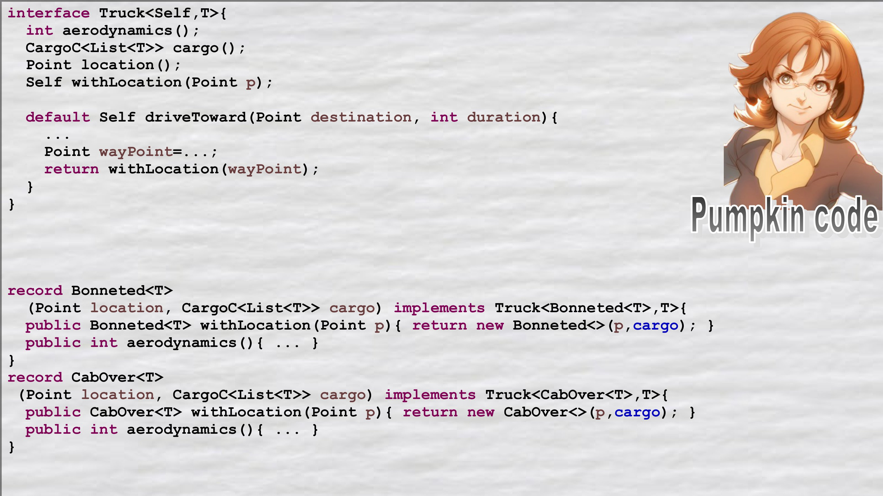
Dopo un interruzione comica
Scopriamo come l’altro professore
risolve lo stesso problema

Slide 10
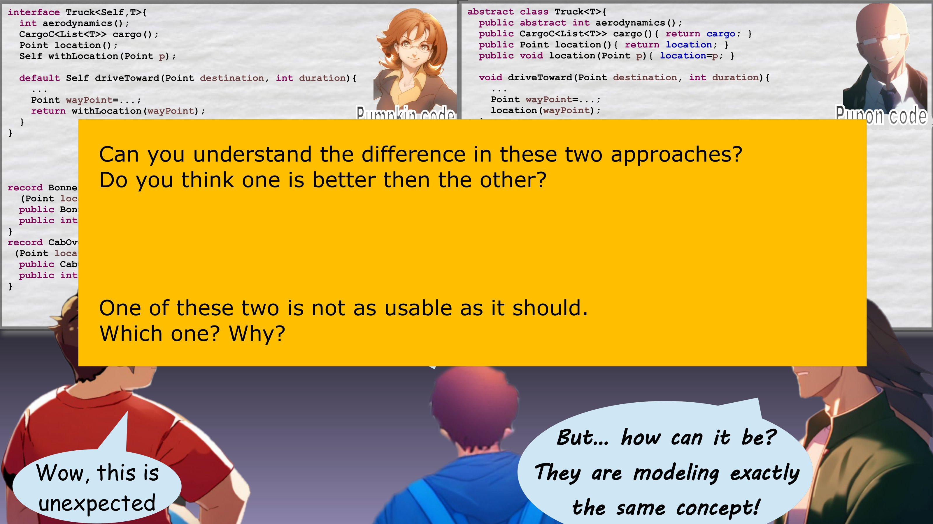

Slide 11
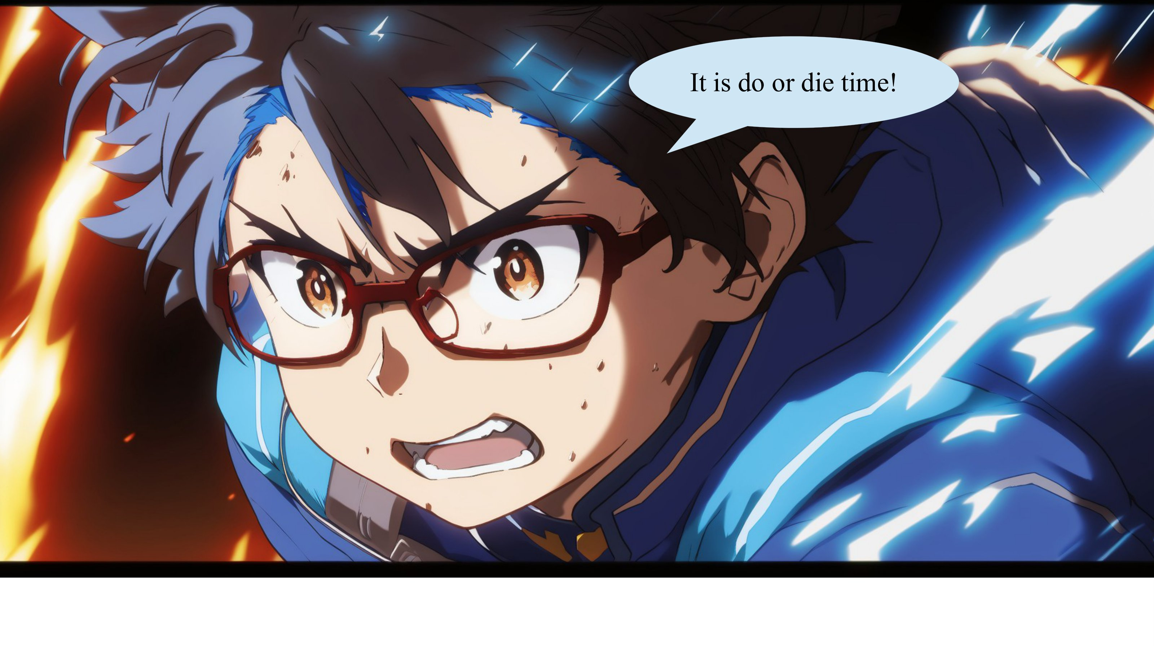
Ah si.. ci sono i super poteri nella mia storia

Slide 12

Ah si.. ci sono i super poteri nella mia storia

Slide 13
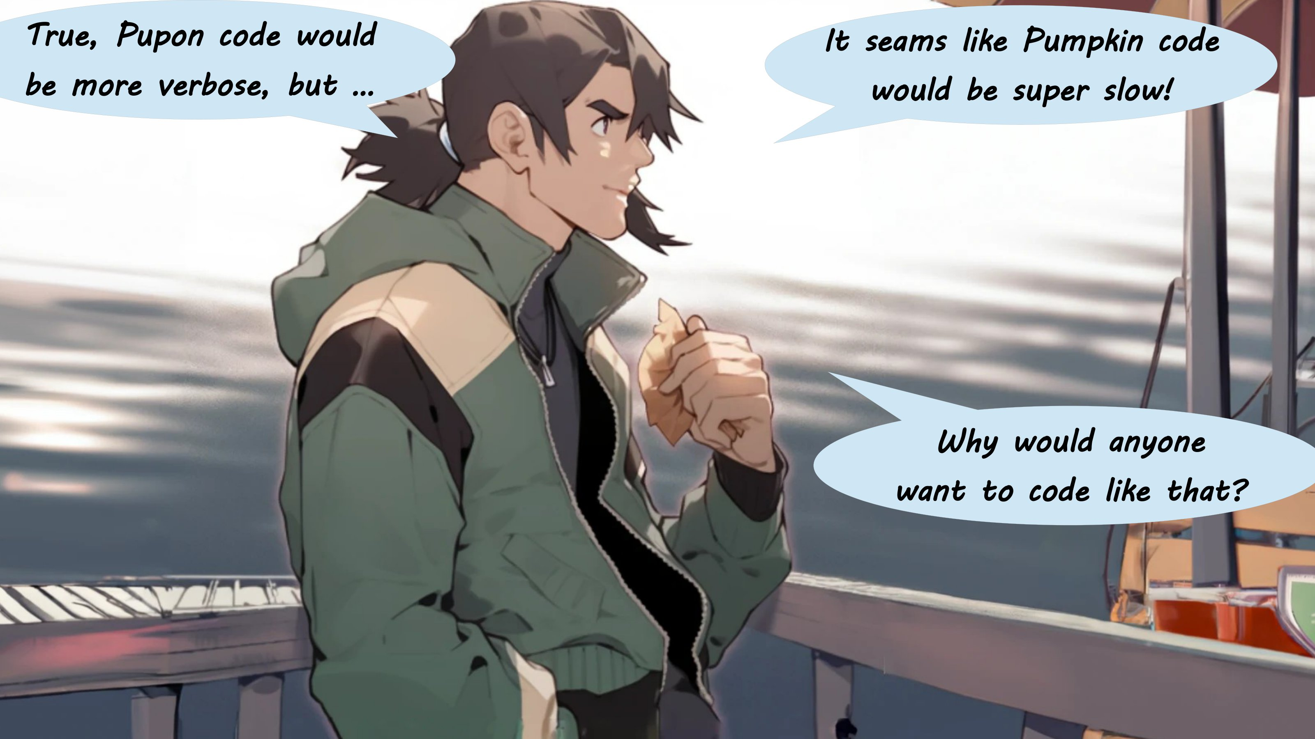
Gli studenti discutono tra
di loro le due soluzioni, sia
per capirle che per confontarle.
Spesso arrivano a conclusioni che
trovo desiderabili, ma possono
dire un sacco di cose ragionevoli
ma imprecise mentre discutono

Slide 14
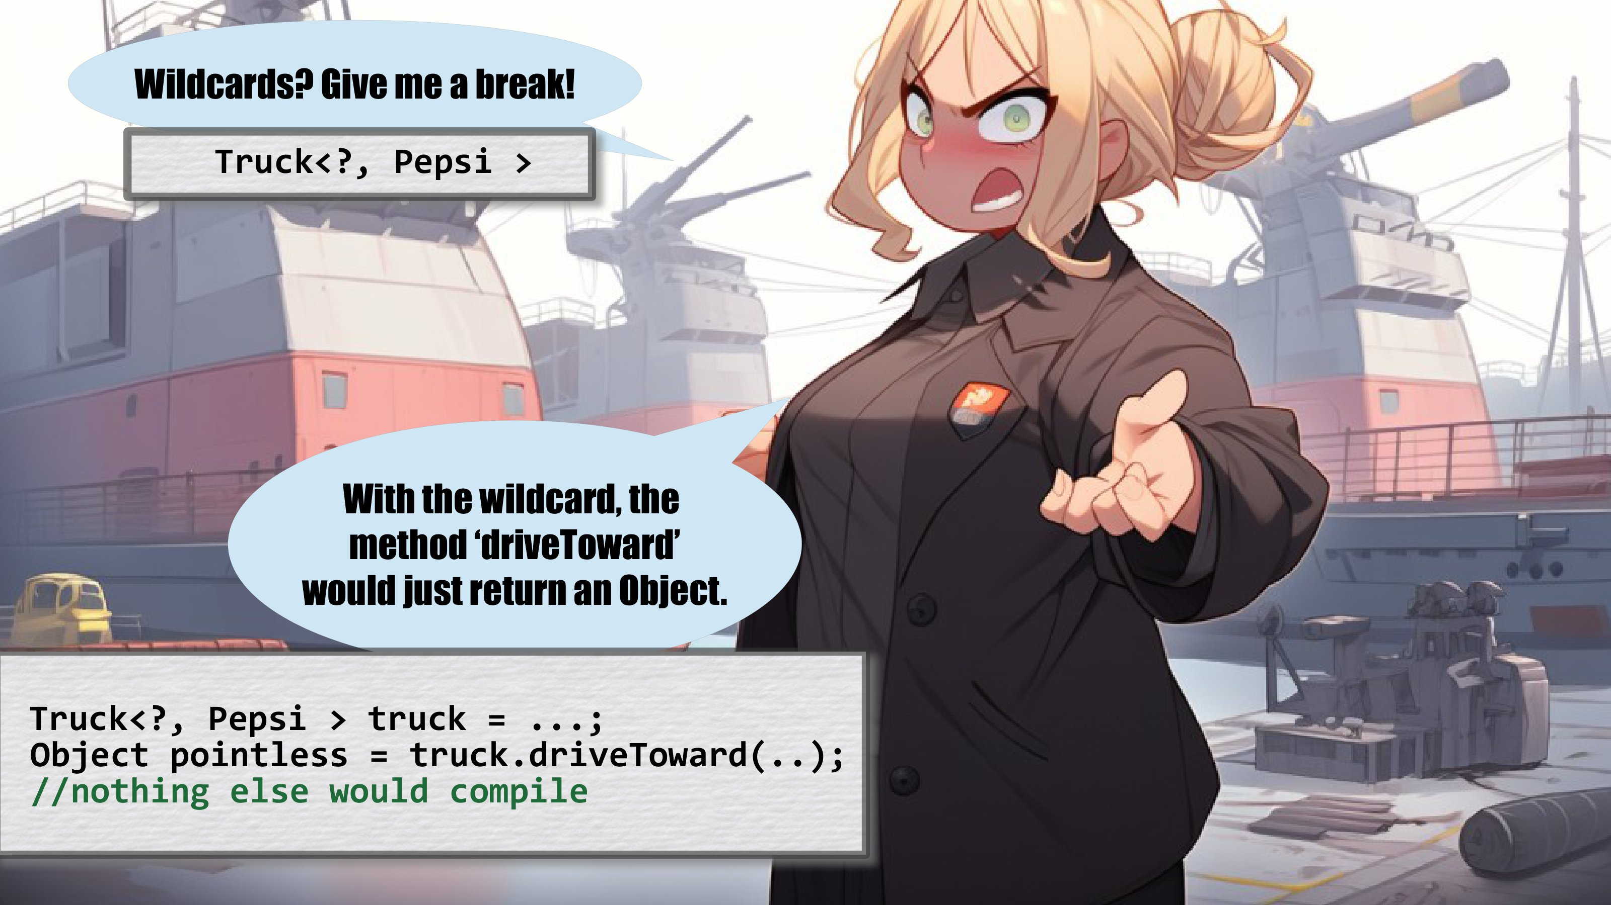
Si arrabbiano e possono
avere discussioni molto vivaci
A volte la discussione
finisce con un
‘ci siamo quasi’
ma non do mai la
soluzione ‘giusta’

Slide 15
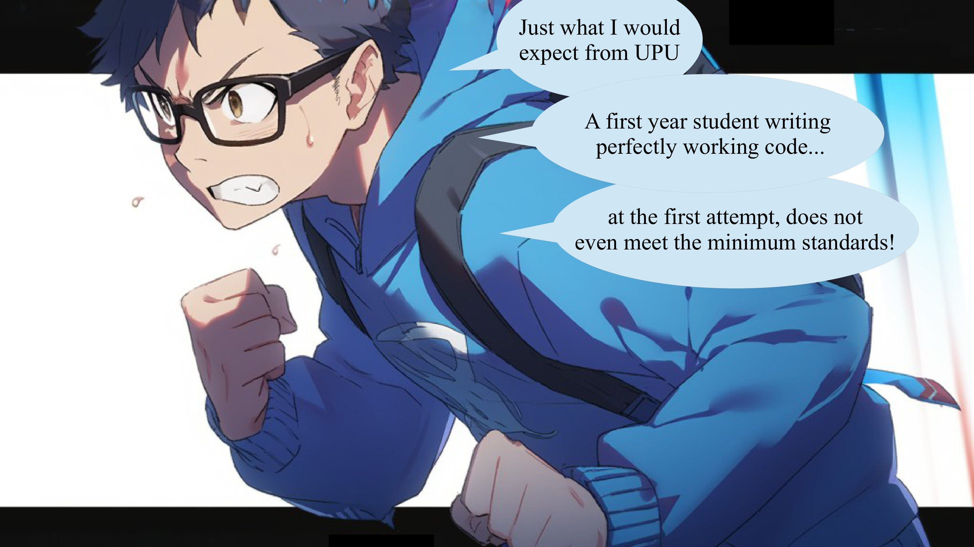
Inoltre, posso rappresentare
situazioni di stress o anche di
fallimento, facendo sentire gli
studenti in difficolta’…
meno soli.

Slide 16
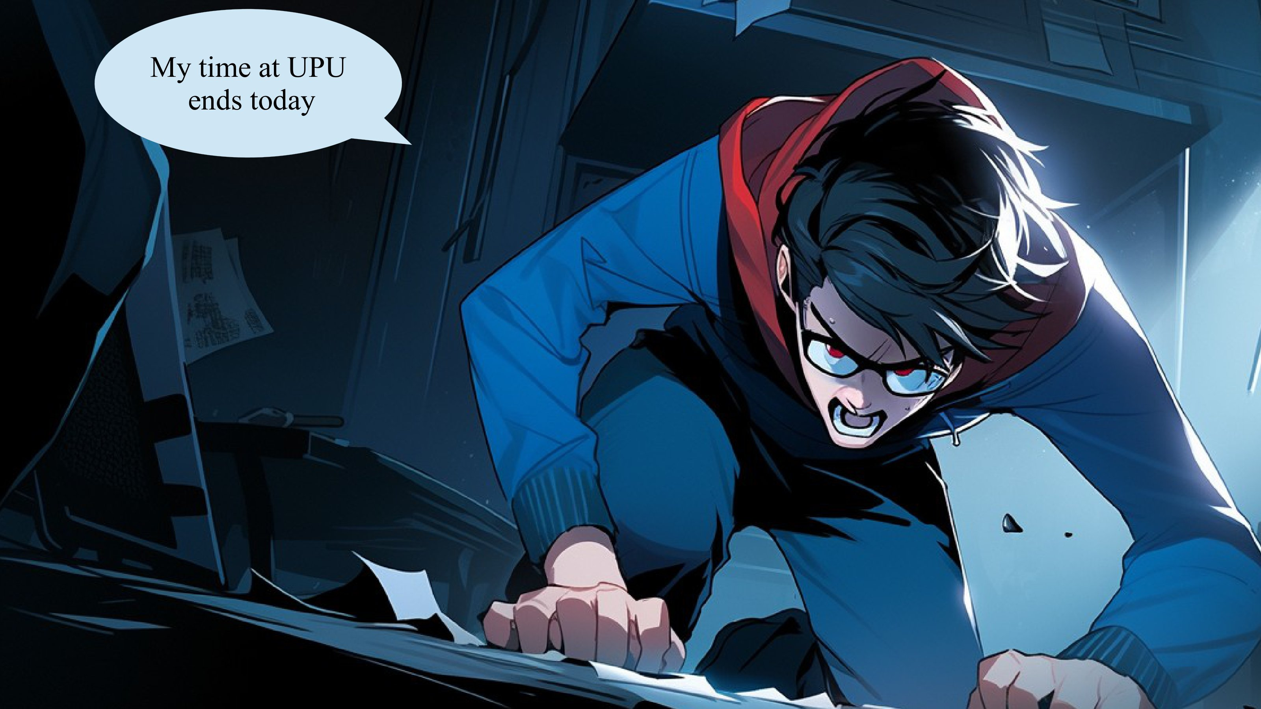
Forse ogni tanto vado un po
troppo in la...

Slide 17


Slide 18
Concludendo:
Sto avendo buoni risultati?
Mah… chi lo sa… troppo presto per dirlo.
Ho cominciato l’anno scorso ma non ho integrato
abbastanza il fumetto nel corso per giudicare.
Quest’anno ho piu’ ‘fumetto pronto’
e vedro’ come va usando piu’ fumetto qua e la.

